Slide 1
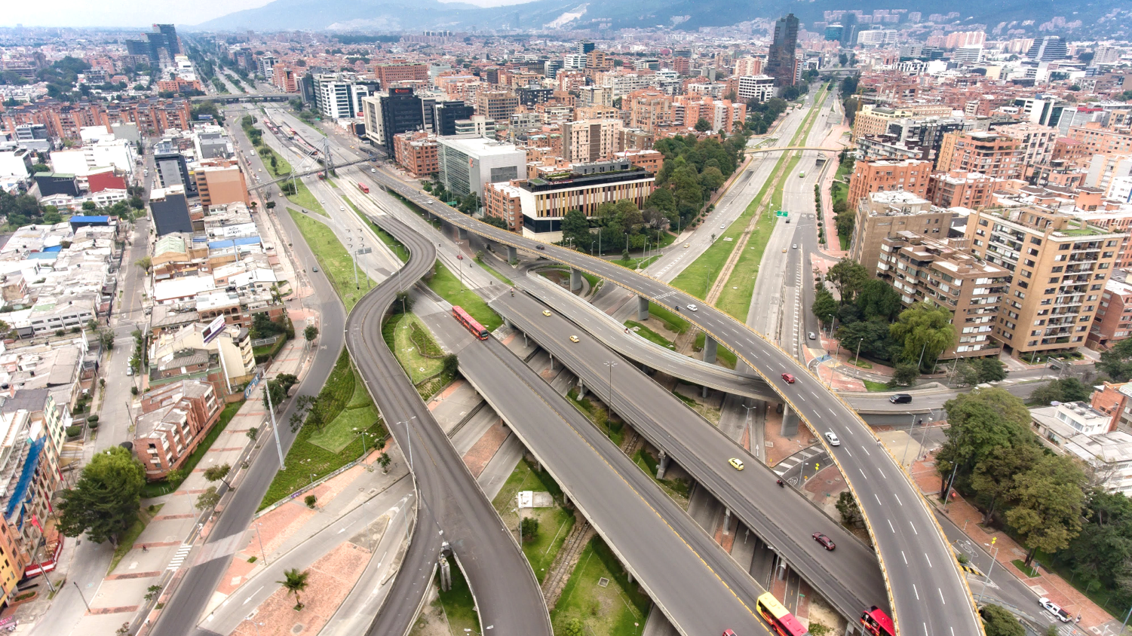
Seguimiento Siniestralidad
OCT. 2024

Slide 2
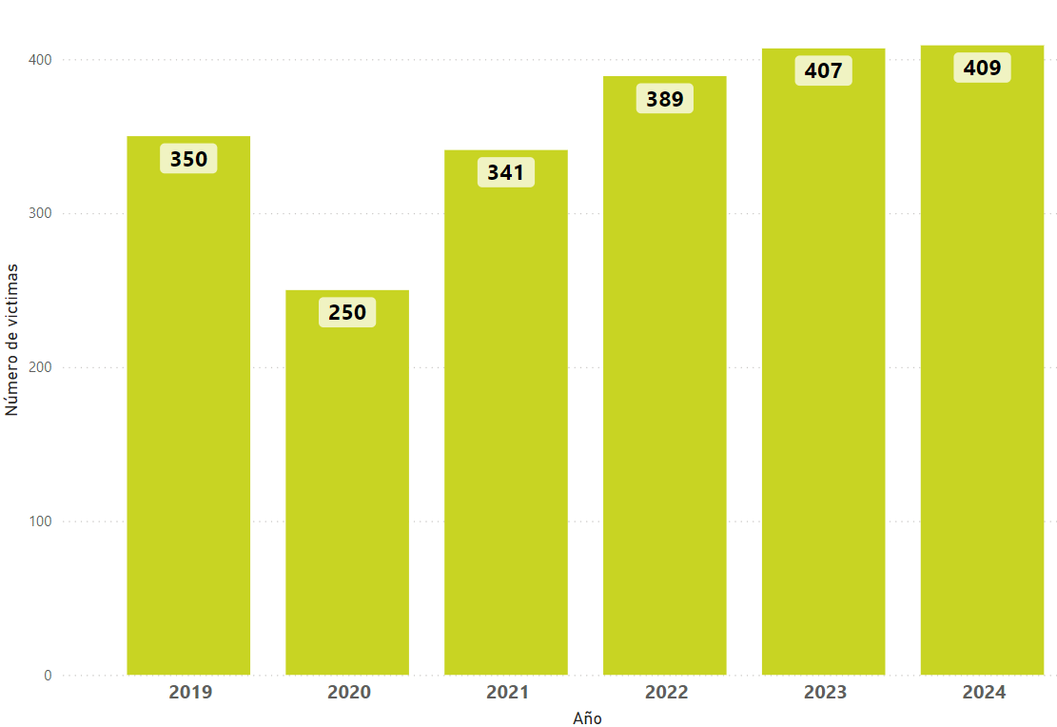
Balance de Siniestralidad Balance de cifras 2024 – Comparativo anual
* Datos preliminares 30/09
Fuente: SIGAT, Fecha de consulta: 09/10/2024, Fecha de corte: 01/10/2024; **Indicador a 30 días

Slide 3
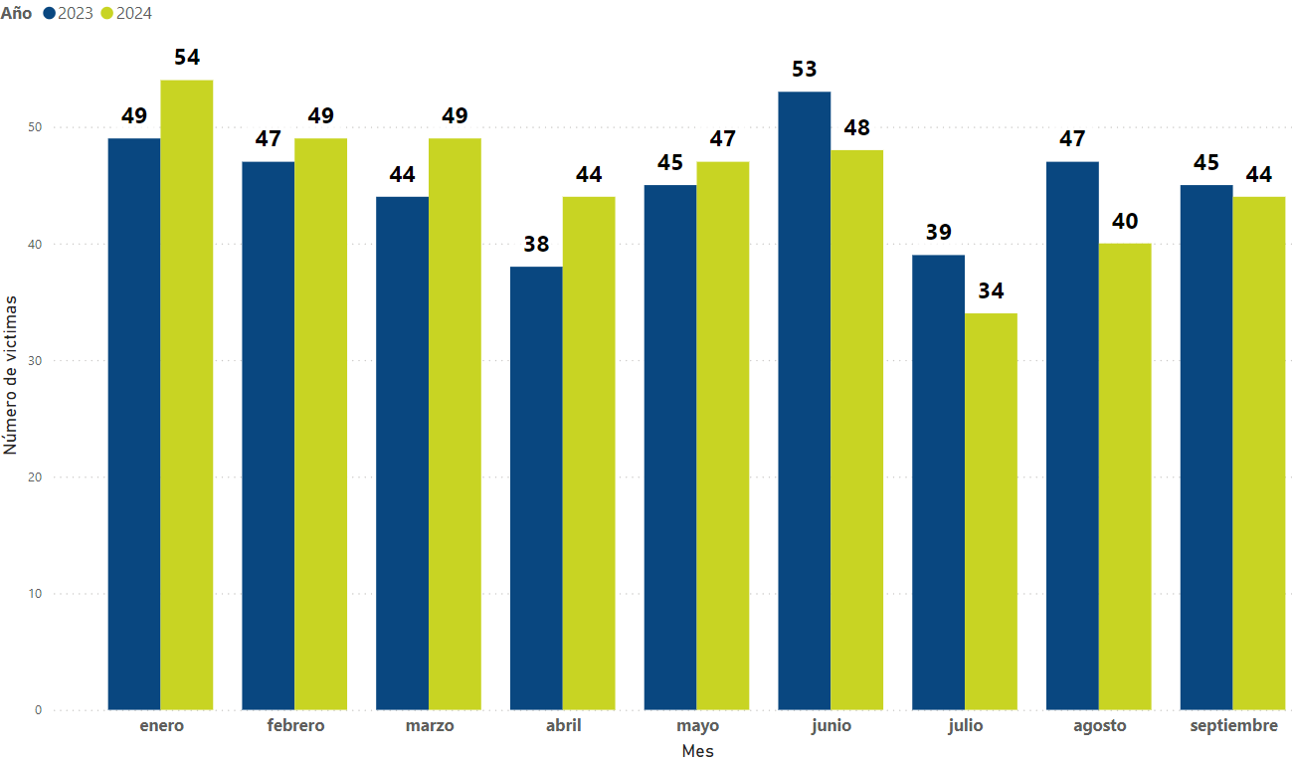
Balance de Siniestralidad Balance de cifras 2024 – Comparativo por mes 2023-2024
* Datos preliminares 30/09
Fuente: SIGAT, Fecha de consulta: 09/10/2024, Fecha de corte: 01/10/2024; **Indicador a 30 días

Slide 4
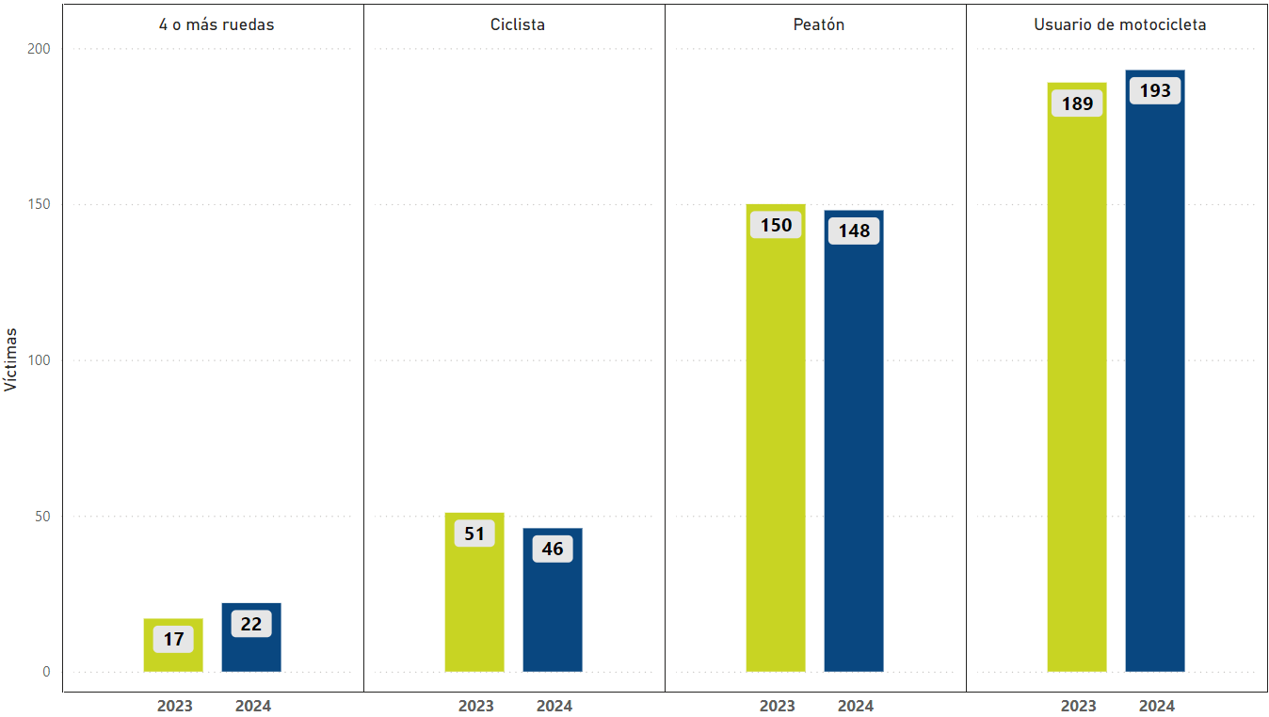
Balance de Siniestralidad
Balance de cifras 2024 – Distribución por actor y año 2023 - 2024
* Datos preliminares 30/09
Fuente: SIGAT, Fecha de consulta: 09/10/2024, Fecha de corte: 01/10/2024; **Indicador a 30 días
189
193
150
148
51
46
17
22

Slide 5
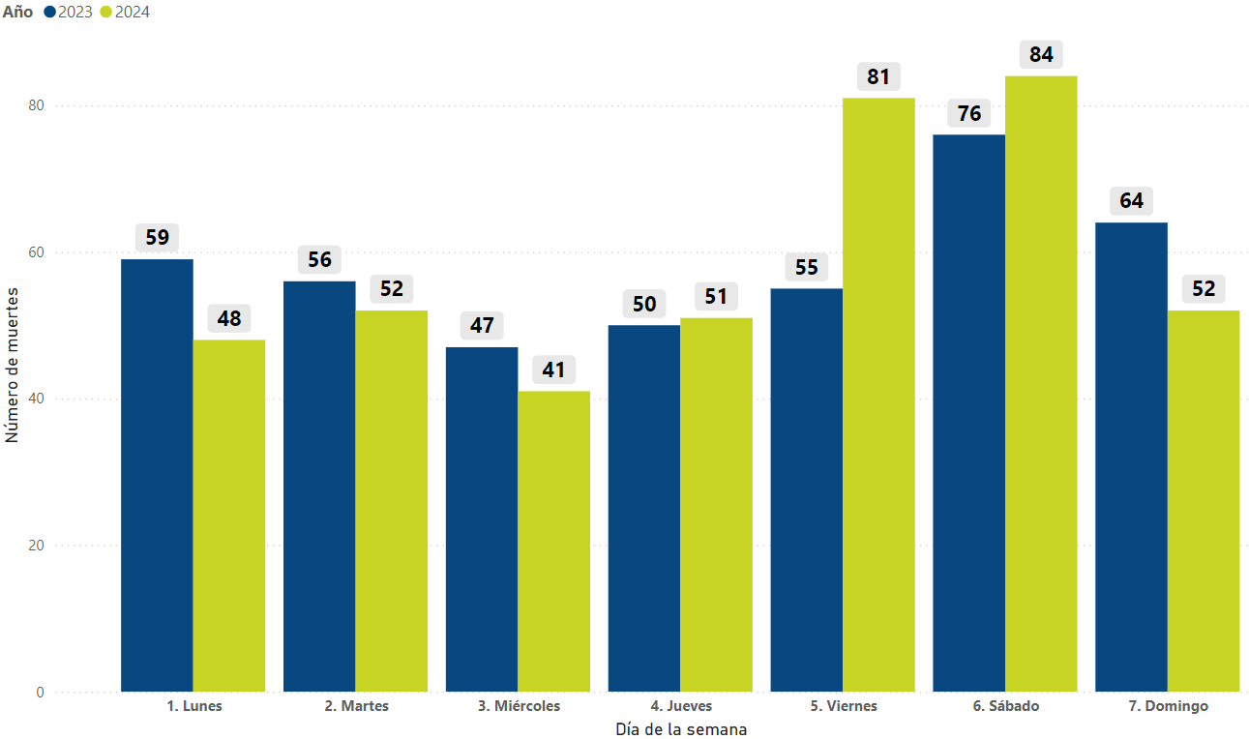
Balance de Siniestralidad
Balance de cifras 2024 – Distribución por día de la semana 2023 - 2024
* Datos preliminares 30/09
Fuente: SIGAT, Fecha de consulta: 09/10/2024, Fecha de corte: 01/10/2024; **Indicador a 30 días

Slide 6
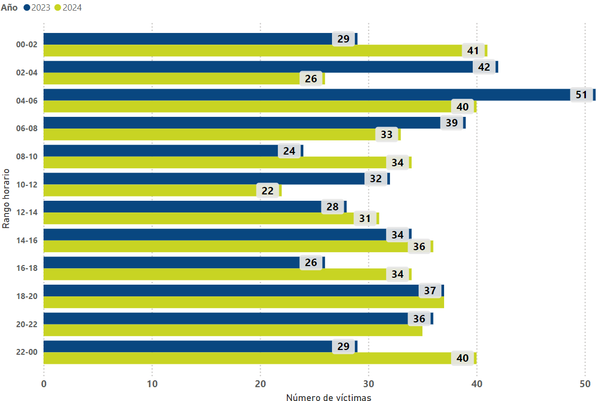
Balance de Siniestralidad
Balance de cifras 2024 – Distribución por horario 2023 - 2024
* Datos preliminares 30/09
Fuente: SIGAT, Fecha de consulta: 09/10/2024, Fecha de corte: 01/10/2024; **Indicador a 30 días
29
41
42
26
51
41
39
33
24
34
32
22
28
31
34
36
26
34
37
37
36
35
29
40

Slide 7
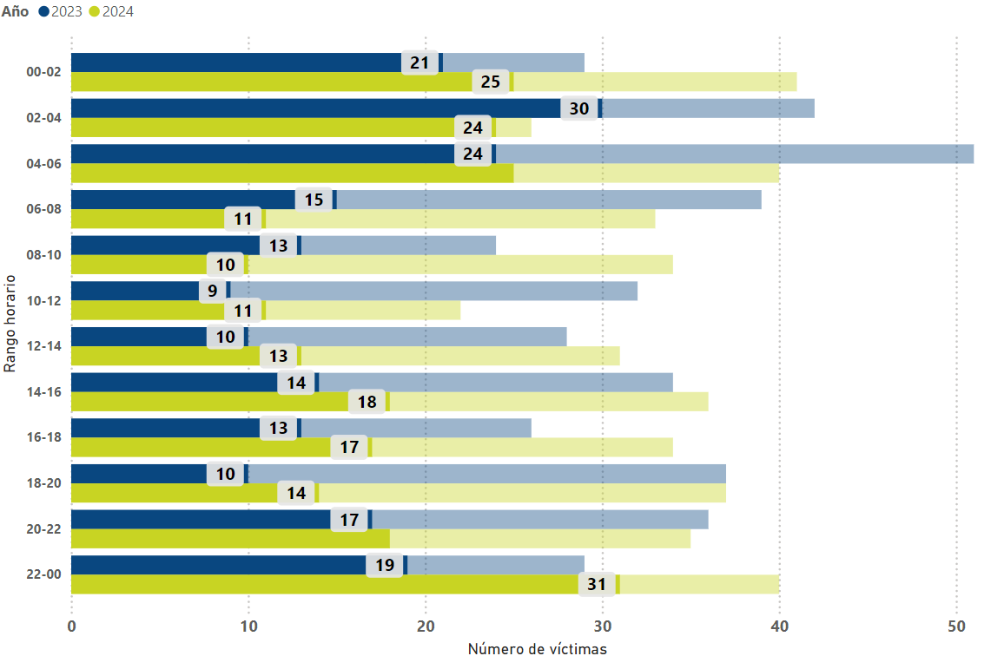
Balance de Siniestralidad
Balance de cifras 2024 – Distribución por horario 2023 - 2024
* Datos preliminares 30/09
Fuente: SIGAT, Fecha de consulta: 09/10/2024, Fecha de corte: 01/10/2024; **Indicador a 30 días
21
25
30
24
24
25
15
11
13
10
9
11
10
13
14
18
13
17
10
14
17
18
19
31

Slide 8
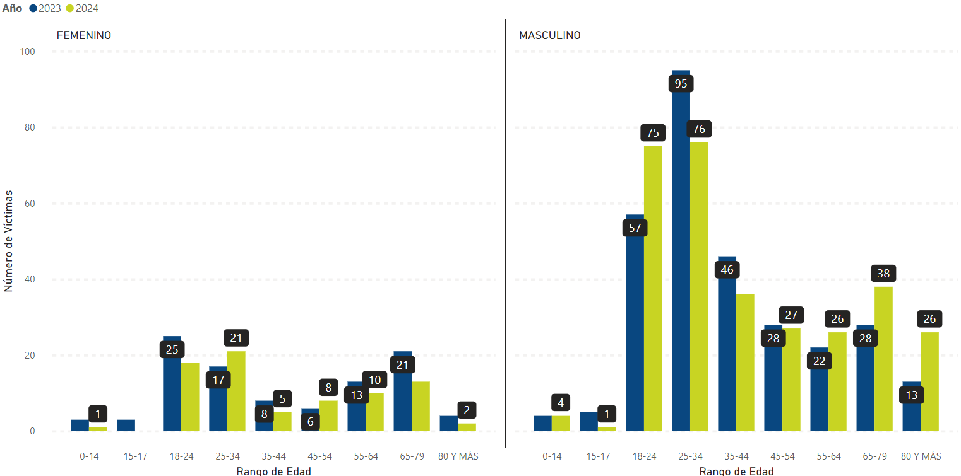
Balance de Siniestralidad
Balance de cifras 2024 – Distribución por sexo y rango etario 2023 - 2024
* Datos preliminares 30/09
Fuente: SIGAT, Fecha de consulta: 09/10/2024, Fecha de corte: 01/10/2024; **Indicador a 30 días
95
75
76
57
46
38
27
26
26
25
21
28
28
21
22
17
8
10
5
13
4
13
1
8
6
2
1

Slide 9
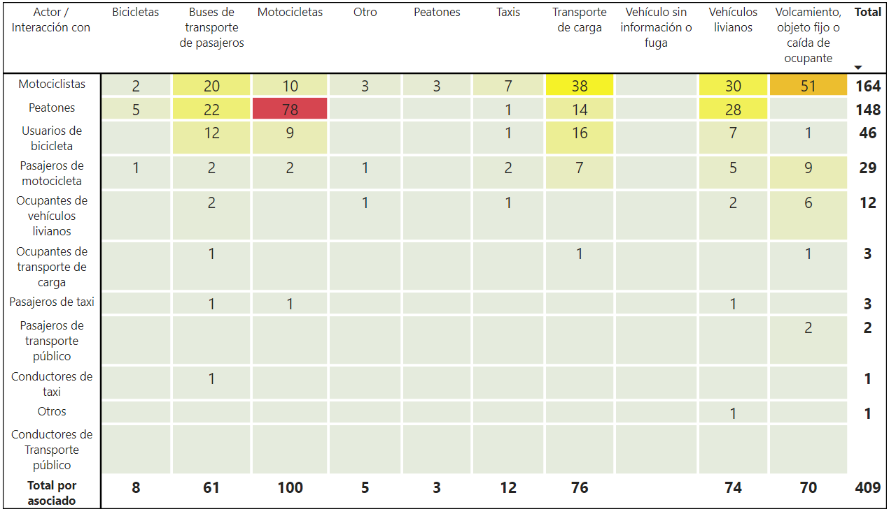
Balance de Siniestralidad
Balance de cifras 2024 – Matriz de interacción 2024
* Datos preliminares 30/09
Fuente: SIGAT, Fecha de consulta: 09/10/2024, Fecha de corte: 01/10/2024; **Indicador a 30 días

Slide 10
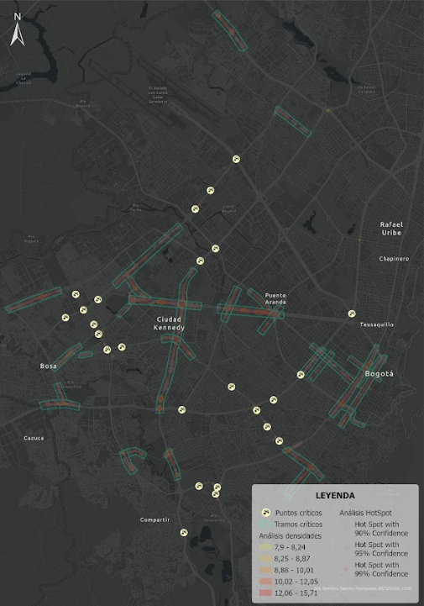
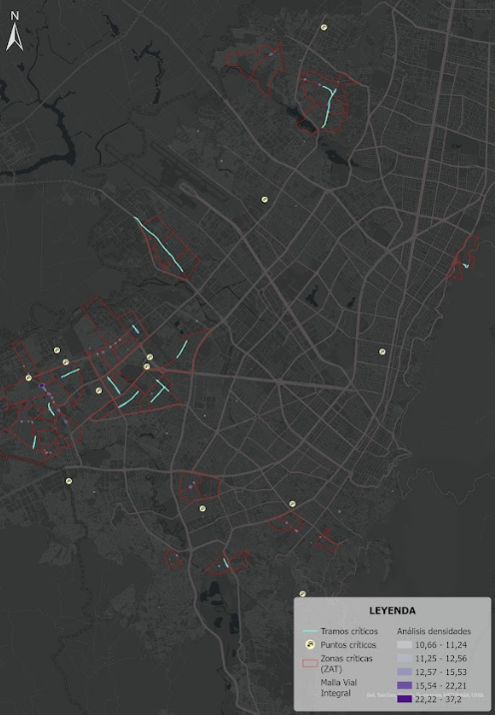
Balance de Siniestralidad
Balance de cifras 2024 – Tramos críticos
Arteriales
Locales
* Datos preliminares 30/09
Fuente: SIGAT, Fecha de consulta: 09/10/2024, Fecha de corte: 01/10/2024; **Indicador a 30 días

Slide 11
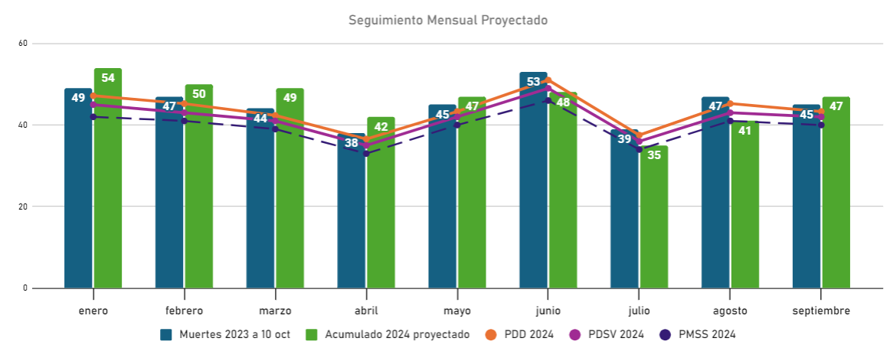
Balance de Siniestralidad
Balance de cifras 2024 – Seguimiento a metas PDD - PDSV
* Datos preliminares 30/09
Fuente: SIGAT, Fecha de consulta: 09/10/2024, Fecha de corte: 01/10/2024; **Indicador a 30 días
54
53
49
50
49
48
47
45
47
47
45
47
44
42
39
41
38
35

Slide 12
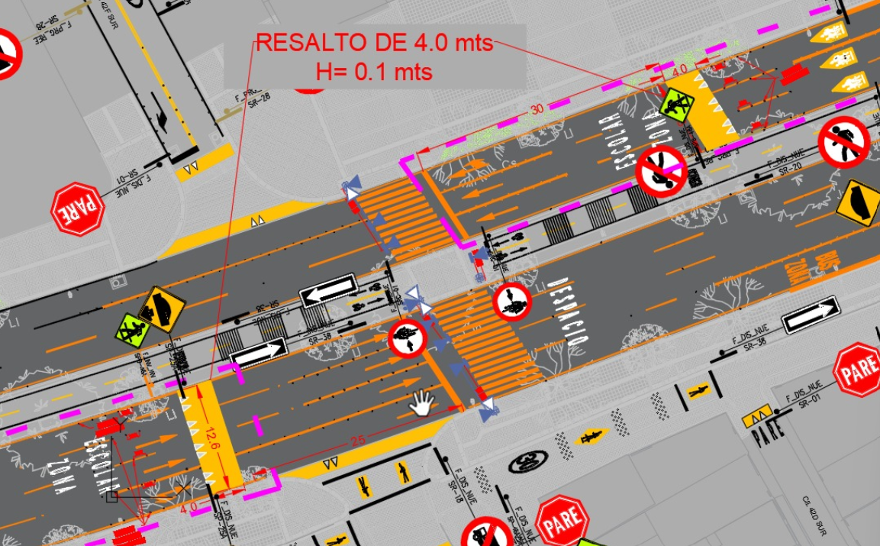
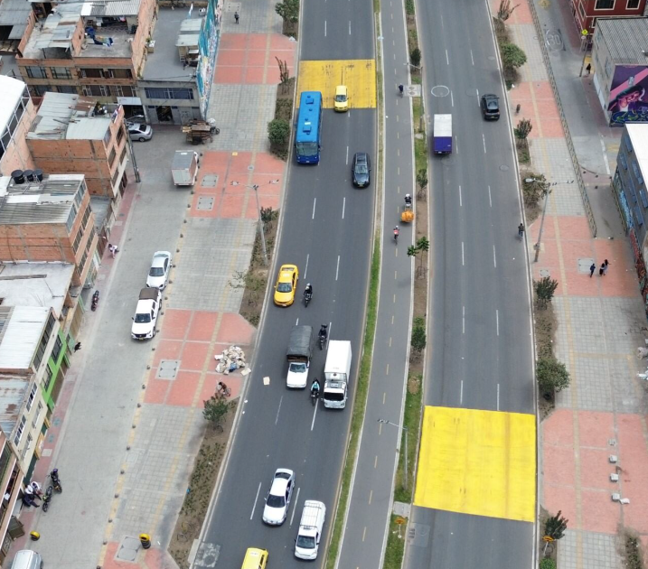
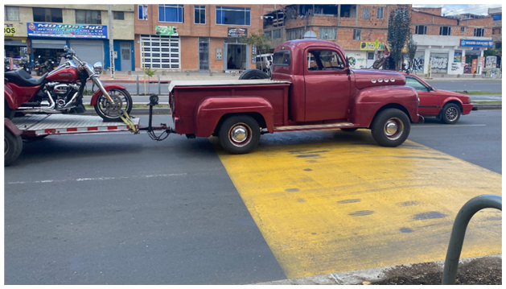
Proyectos Estratégicos
Avenida Guayacanes entre Avenida Villavicencio y Calle 34A sur
DISEÑO
Seis (6) resaltos diseñados para reducir velocidad a 30 km/h; cuatro (4) resaltos diseñados para reducir velocidad a 50 km/h
INSTALACIÓN
La instalación de los resaltos parabólicos se inicia el 16/09/2024 de septiembre y se culmina el 27/09/2024
RESULTADOS
En general, el exceso de velocidad se redujo en un 46%
En Zonas Escolares (Reglamentados a 30 km/h) se redujo en un 60% el exceso de velocidad.
Para los sectores reglamentados a 50 km/h, el exceso de velocidad se redujo en un 25%.
La velocidad de operación de las Zonas Escolares pasó de 54 km/h a 33 km/n (-39%).
La velocidad de operación reglamentada a 50 km/H pasa de 56 km/h a 37 km/h (-32%)
PASOS A SEGUIR
Evaluación de Impacto:
Velocidad Promedio - WAZE
Análisis de siniestralidad - indicador de eficacia
Encuestas de percepción ciudadana - Interceptación
Cruces a riesgo e irrespeto por las luz roja de los modos motorizados en las intersecciones peatonales semaforizadas.
Fecha programada para toma de información: 30 de octubre

Slide 13
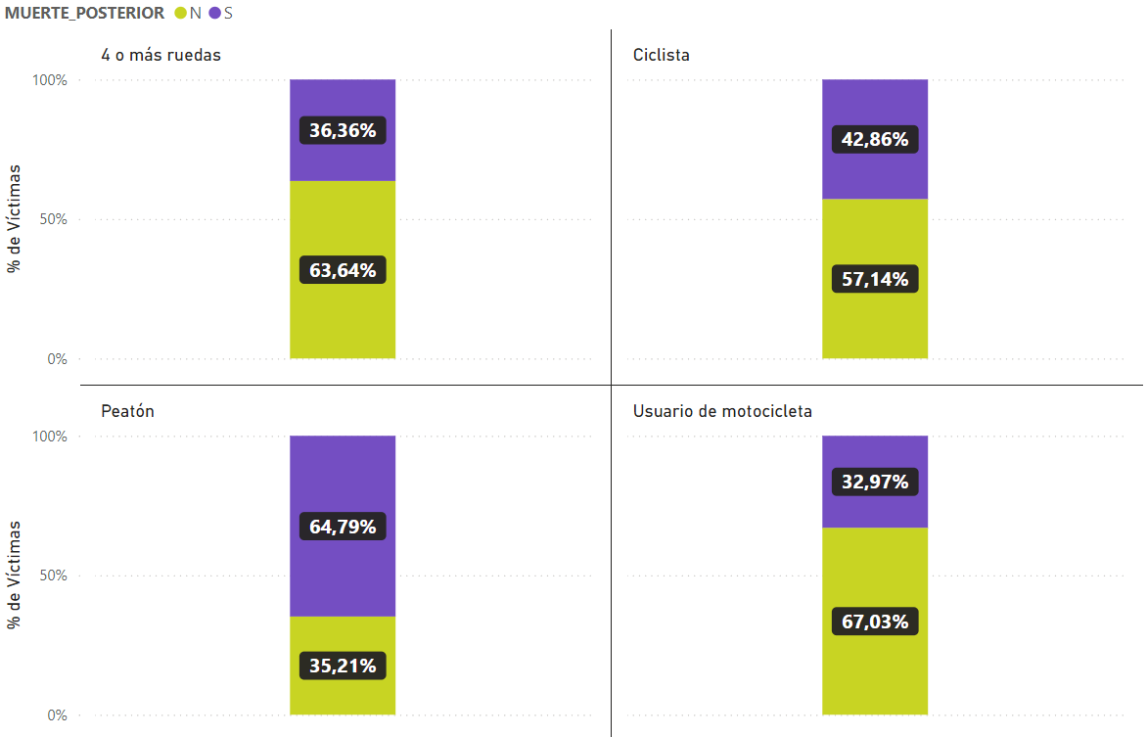

Proyectos Estratégicos
Fallecidos hospitalarios
Víctimas por actor y fallecimiento posterior (N: Fallece en vía; S: Fallece en el hospital)
36,36%
42,86%
63,64%
57,14%
32,97%
64,79%
De los fallecidos
De 194 fallecidos, 89 fallecieron en el hospital corresponde al 45%
67,03%
35,21%

Slide 14
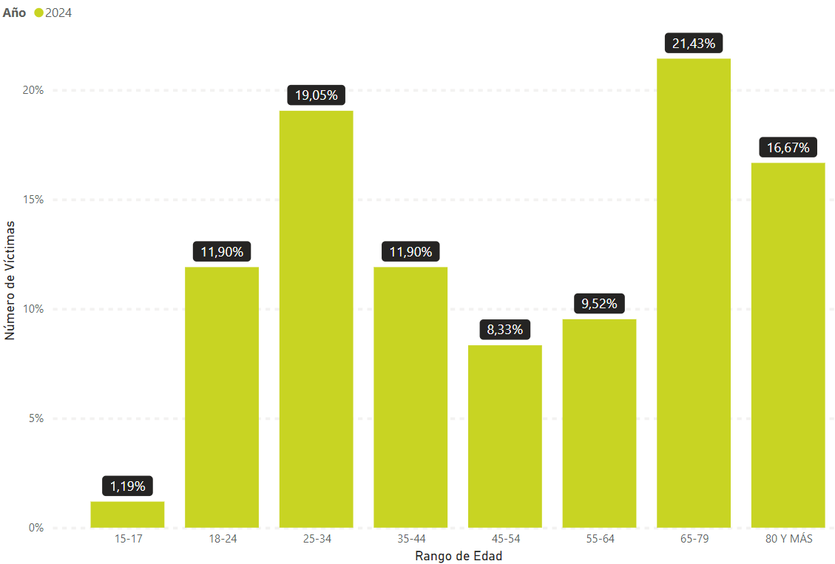
Proyectos Estratégicos
Fallecidos hospitalarios
Víctimas hospitalarias por sexo y grupo etario

Slide 15
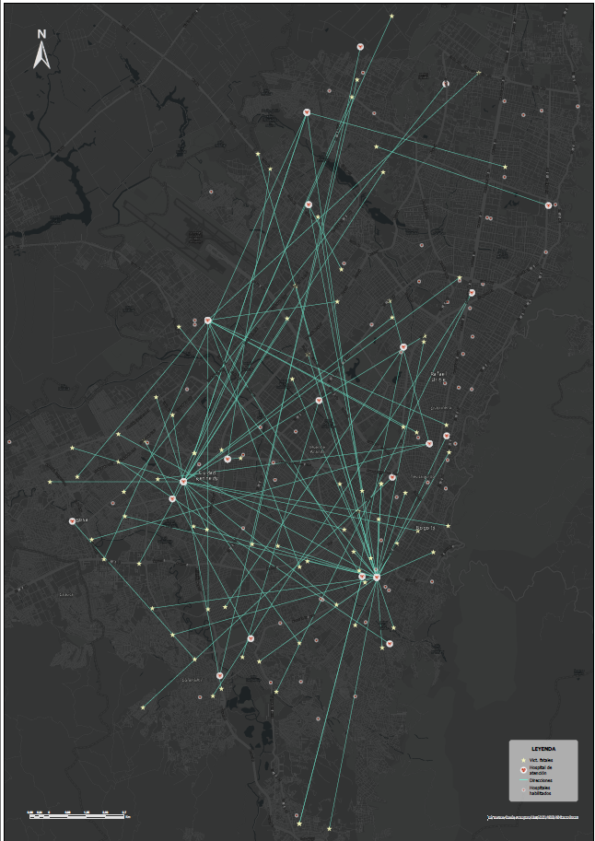
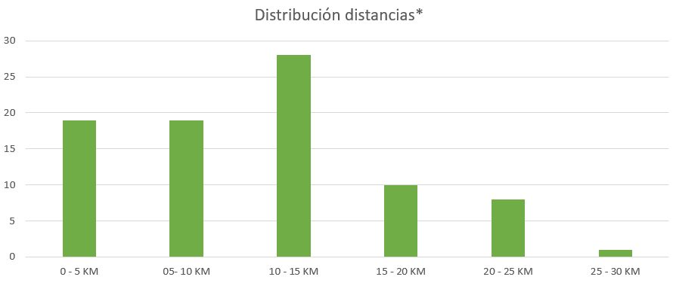
Proyectos Estratégicos
Fallecidos hospitalarios
Mapa de nodos de los fallecidos hospitalarios
Hospital Destino | Número de Víctimas
Clínica Medical S.A.S. Sede Santa Juliana | 28
Clínica Medical S.A.S. | 19
Medicentro Familiar IPS SAS | 9
Otros (19) | 30
Total | 86

